Slide 1


MÉDIATION NUMÉRIQUE POUR LIEUX CULTURELS
MyInfoMate
Votre contenu, saisi une fois.
Vécu sur une borne, un téléphone et le web.

Slide 2
LE CONSTAT
La médiation coûte cher, et elle vieillit vite.
Le panneau imprimé
L'audioguide loué
L'application sur devis
Une correction, et c'est un nouveau tirage. Une langue de plus, et c'est un nouveau panneau.
Un parc de boîtiers à charger, désinfecter et remplacer, pour un contenu qu'on ne peut plus modifier.
Livrée une fois, jamais reprise. Le prestataire part, le contenu se fige, et la refonte se repaie entièrement.
Le point commun : le contenu appartient à l'objet qui le porte. Changez l'objet, vous perdez le contenu.
Le constat
2

Slide 3
LA PROPOSITION
Vous écrivez votre contenu une fois. Il vit partout, et il reste à vous.
MyInfoMate sépare ce que vous racontez de l'endroit où on l'écoute. Votre contenu vit dans un espace qui vous appartient ; la borne, l'application et le site web ne sont que des façons de le consulter.
Une correction se fait une fois et se voit partout, en temps réel. Sans développeur, sans devis, sans attendre.
La proposition
3

Slide 4
TROIS FAÇONS DE VISITER
Un seul contenu, trois expériences.
Votre contenu
textes, images, sons, vidéos, pdf
en dix langues
La borne en salle
L'application mobile
La visite web
Grand écran tactile, choix de la langue, retour à l'accueil automatique.
Sur le téléphone du visiteur. Fonctionne sans réseau.
Un QR code, rien à installer. Ouvre dans le navigateur.
Trois façons de visiter
4

Slide 5
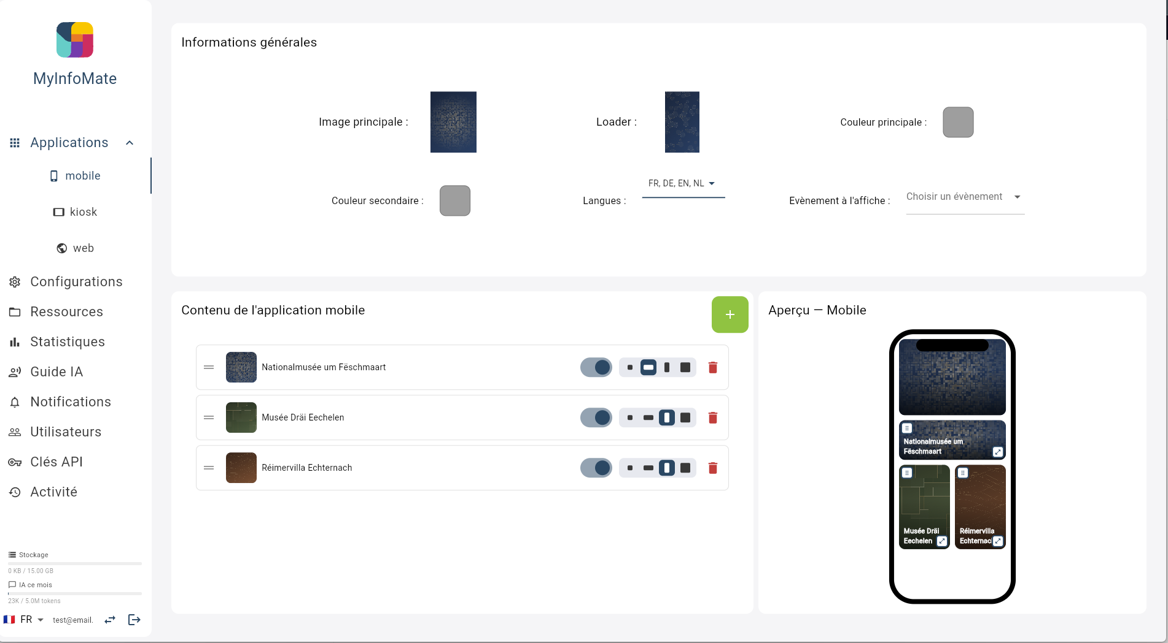
VOUS GARDEZ LA MAIN
Votre équipe met à jour, seule, le jour même.
L'outil de saisie est fait pour des chargés de médiation, pas pour des informaticiens.
Un texte, une photo, un son, .. : vous corrigez et vous publiez.
Dix langues de visite, avec traduction proposée automatiquement.
Vous composez vous-même l'écran d'accueil, avec un aperçu en direct de ce que verra le visiteur.
Plusieurs comptes, avec des droits différents selon les rôles.
Vous gardez la main
5

Slide 6
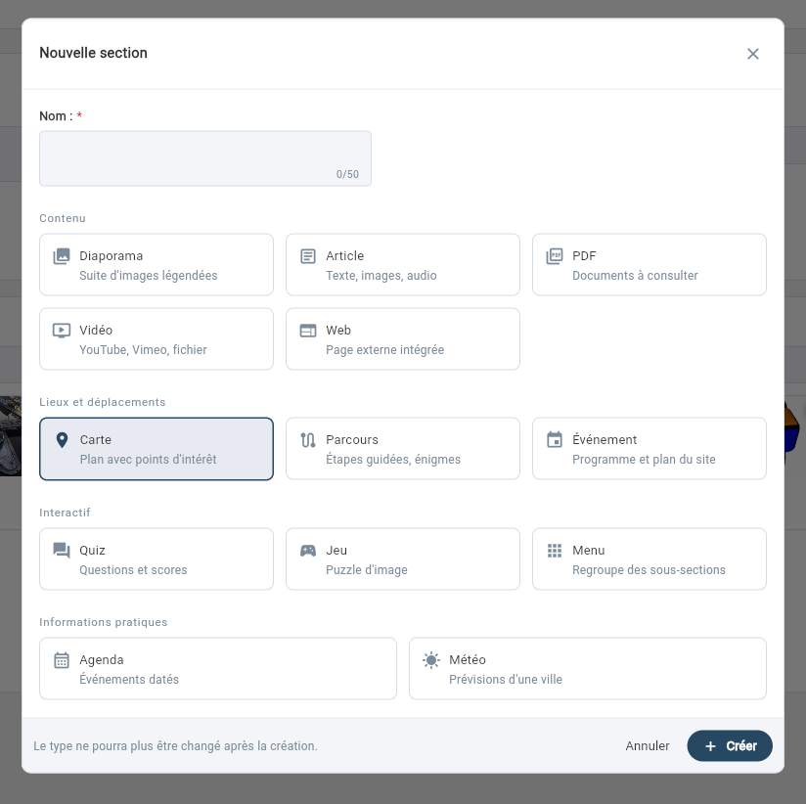
VOS CONTENUS
Quatorze façons de raconter, à composer librement.
Rien à développer : un nouveau parcours se configure en quelques heures.
Article, carte, diaporama, vidéo, audio, document, agenda.
Quiz, jeu, parcours, événement, page web.
Chaque contenu existe dans toutes vos langues.
Vos couleurs et votre logo s'appliquent partout, sans intervention.
Vos contenus
6

Slide 7
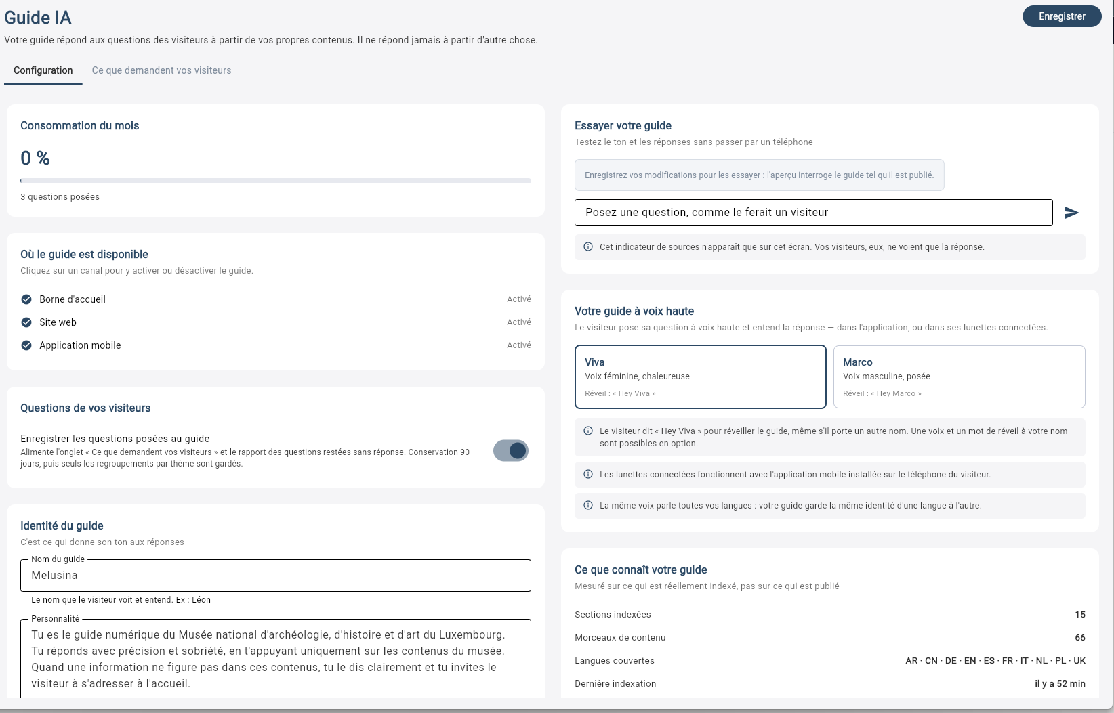
UN GUIDE QUI RÉPOND
Vos visiteurs posent leurs questions. À votre contenu.
L'assistant ne répond qu'à partir de ce que vous avez écrit. S'il ne sait pas, il le dit — il n'invente rien.
Disponible sur la borne, le mobile et le web.
Répond dans la langue du visiteur.
Vous rédigez vous-même les réponses de repli sur vos sujets sensibles.
Aucune donnée nominative conservée.
Un guide qui répond
7

Slide 8
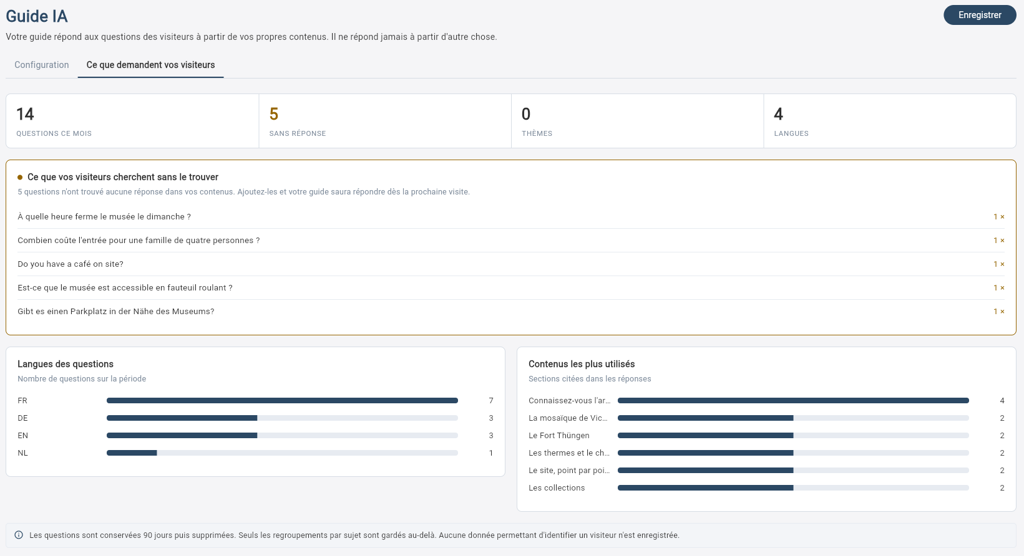
CE QUE VOS VISITEURS VOUS APPRENNENT
Les questions restées sans réponse deviennent votre feuille de route.
Vous voyez ce que le public cherche et ne trouve pas. C'est rarement ce qu'on imagine.
La liste des questions auxquelles rien n'a pu répondre.
Fréquentation par jour, contenus les plus et les moins consultés.
Quiz terminés, points d'intérêt visités, QR codes scannés.
Un rapport exportable pour votre conseil ou votre tutelle.
Ce que vos visiteurs vous apprennent
8

Slide 9
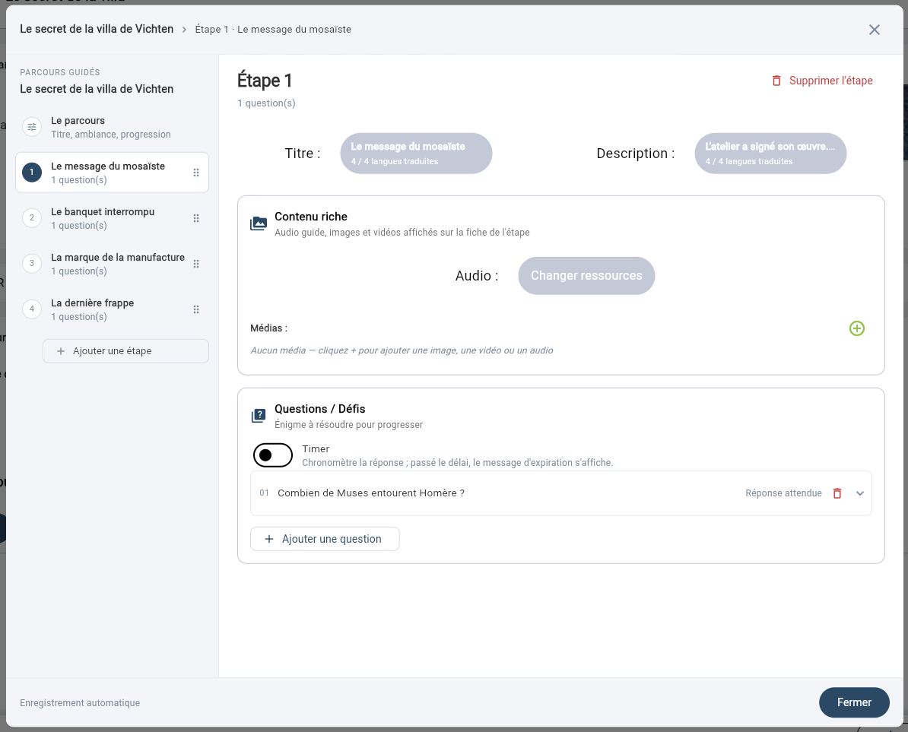
PARCOURS ET JEUX DE PISTE
La même mécanique sert la visite guidée et l'animation scolaire.
Une suite d'étapes, avec ou sans carte, avec ou sans énigme à résoudre pour avancer.
Étapes libres ou imposées, révélées au fur et à mesure.
Énigmes bloquantes, minuteur, écran de réussite.
Une étape se déclenche par la position, une balise ou un QR code.
Vendu comme animation famille ou groupe scolaire.
Parcours et jeux de piste
9

Slide 10
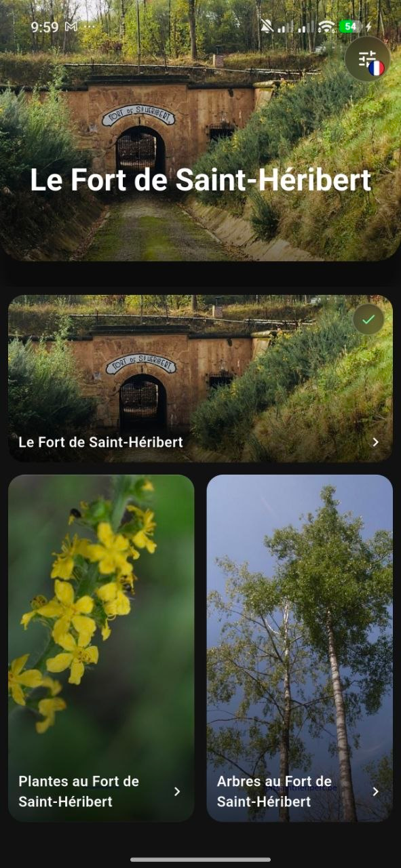
SANS RÉSEAU, SANS INSTALLATION
Une cave, un fort, un site rural : ça marche quand même.
Le visiteur télécharge la visite avant d'entrer. Tout reste disponible ensuite, sans aucune connexion.
Textes, images et audio stockés sur le téléphone.
Des balises posées en salle proposent le bon contenu au bon endroit, sans manipulation.
Les statistiques remontent toutes seules au retour du réseau.
Peu de solutions du marché le font réellement.
Sans réseau, sans installation
10

Slide 11
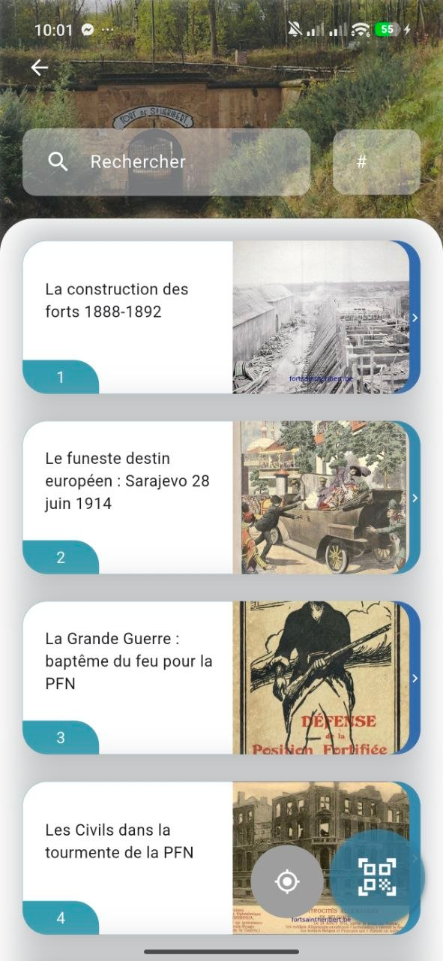
À VOTRE NOM
Vos visiteurs voient votre marque, pas la nôtre.
Votre lieu a son propre espace : ses couleurs, son icône, son adresse.
Application publiée sous le nom de votre lieu sur les magasins.
Visite web sur une adresse qui vous est dédiée.
Écran d'accueil et de chargement à votre image.
Vos contenus restent les vôtres, et restent exportables.
À votre nom
11

Slide 12
ILS L'UTILISENT DÉJÀ
Trois sites en production, le plus ancien depuis 2021.
Musée de la Fraise
Fort de Saint-Héribert
Visit Namur
Wépion — depuis 2021
Namur — depuis 2023
Office de tourisme — depuis 2024
Une borne tactile en salle, toujours en service cinq ans après sa pose.
Un site souterrain sans réseau : la visite mobile fonctionne entièrement hors-ligne, déclenchée par des balises.
Une borne grand format à l'accueil du public.
Le premier site installé n'a jamais été refait. Il a été mis à jour.
Ils l'utilisent déjà
12

Slide 13
NOS FORMULES
Un abonnement mensuel par site. Pas de frais de développement.
Essentiel
Pro
Premium
Sur mesure
39 € / mois
99 € / mois
179 € / mois
sur devis
Visite web par QR code
Borne et application mobile
Tous les canaux
Stockage illimité
1 Go de médias
15 Go de médias
50 Go de médias
Statistiques avancées
Statistiques de fréquentation
Assistant IA en option
Assistant IA inclus
Accompagnement dédié
Application publiée à votre nom sur les magasins, mode hors-ligne, balises et notifications se règlent site par site, en dehors du plan.
Nos formules
13

Slide 14
CE QUI ARRIVE
Le produit continue d'avancer, et votre abonnement suit.
Guide vocal proactif
EN TEST
Le commentaire se déclenche tout seul à l'approche d'une salle. Le visiteur n'a plus rien à manipuler.
Lunettes connectées
EN DÉVELOPPEMENT
Le visiteur regarde une œuvre, pose sa question à voix haute et obtient sa réponse, sans sortir son téléphone.
Plan de salles interactif
PRÉVU
Un plan d'étage cliquable, pour les sites d'intérieur. C'est la demande la plus fréquente.
Guide incarné à l'écran
À L'ÉTUDE
Un personnage qui accueille et répond sur la borne.
Ce qui arrive
14

Slide 15
DÉMARRER
Une visite en ligne avant la fin du mois.
1
2
3
On ouvre votre espace
Vous saisissez vos contenus
Vous publiez
Vos couleurs, votre logo, vos langues. Comptez une journée.
Vos équipes de médiation, avec notre accompagnement. Pas de développeur.
Le QR code est prêt. La borne et l'application suivent quand vous voulez.
Démarrer
15

Slide 16

Faisons vivre
votre lieu autrement.
MyInfoMate — une solution Unov
myinfomate.be · contact@unov.be
X

Slide 17
Annexe visuel

Slide 18
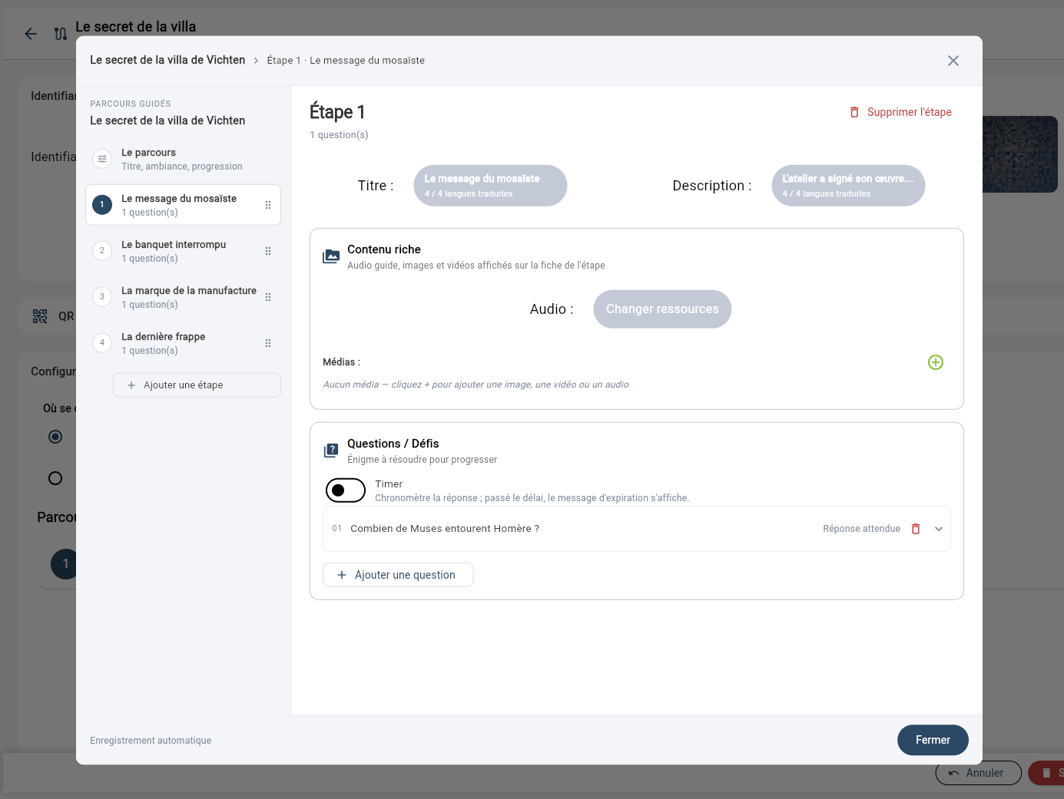

Slide 19
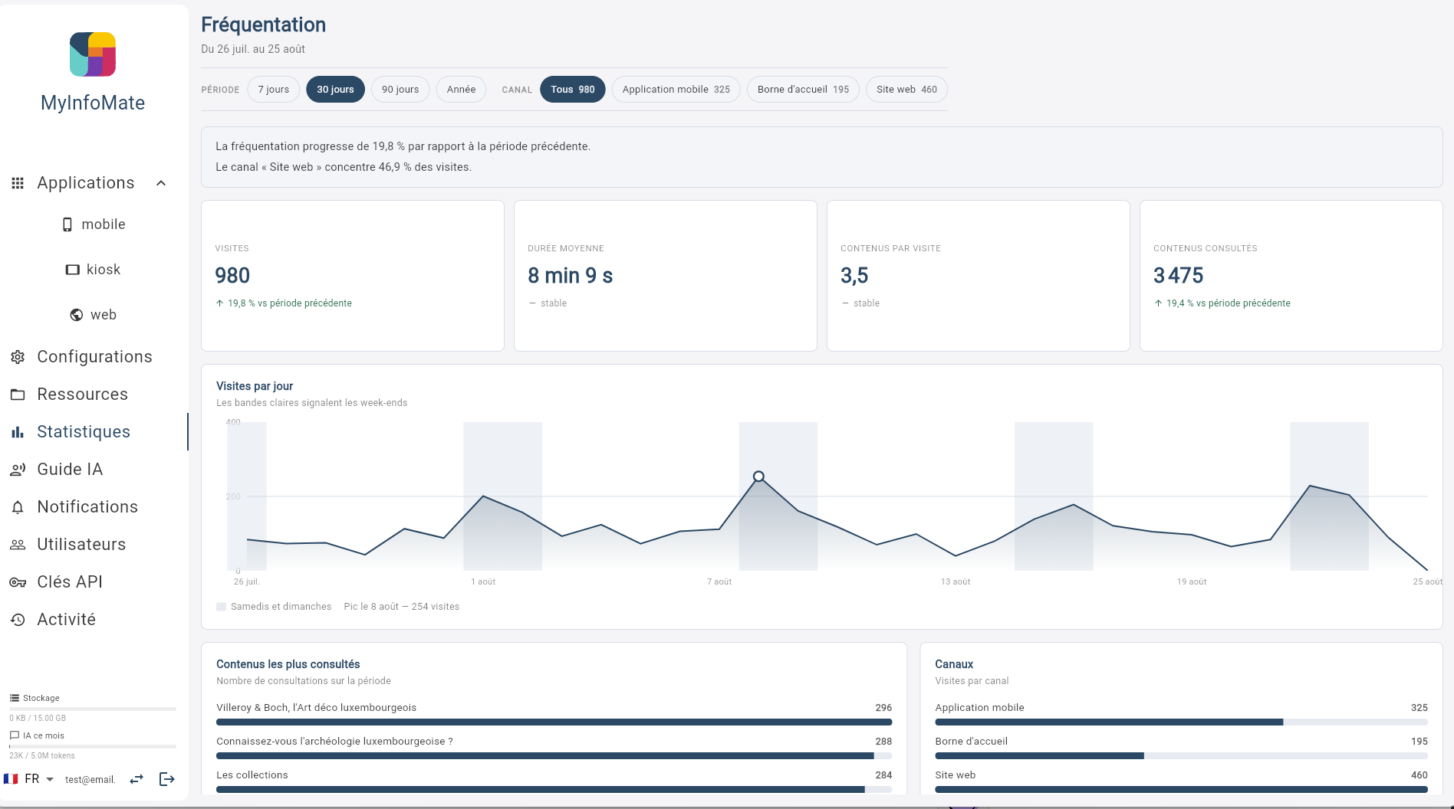

Slide 20
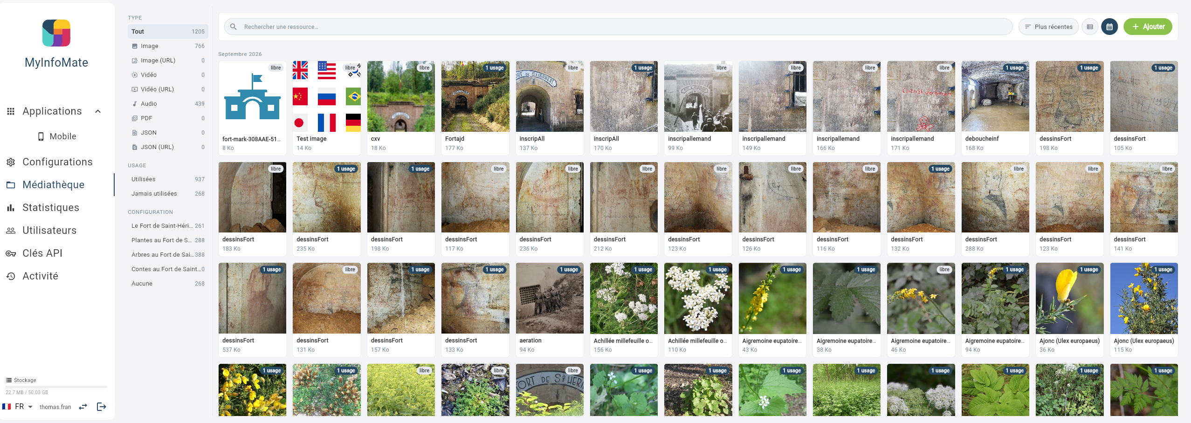

Slide 21
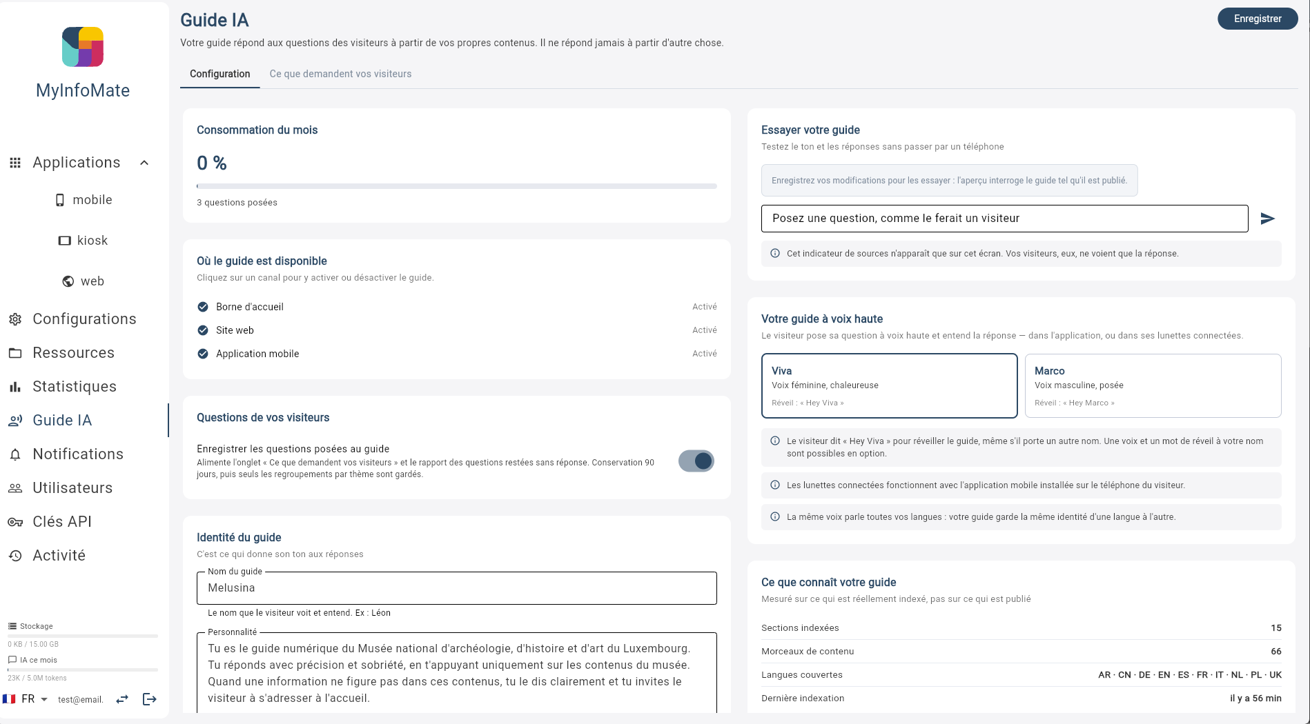

Slide 22
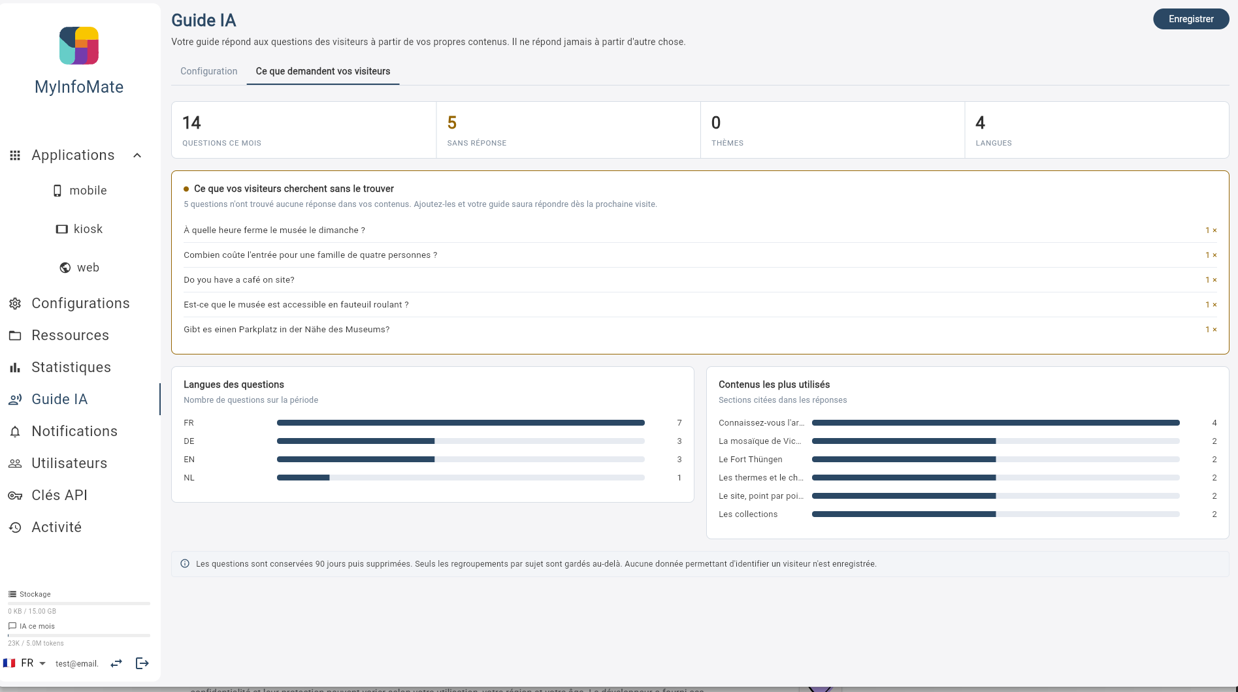

Slide 23
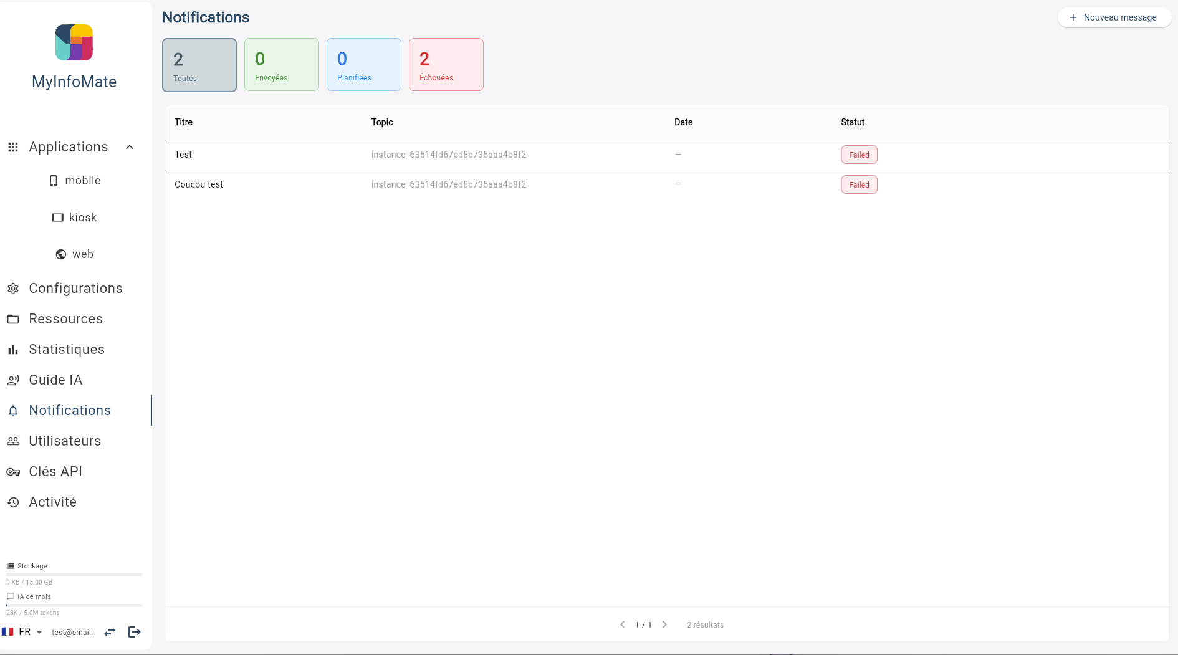

Slide 24
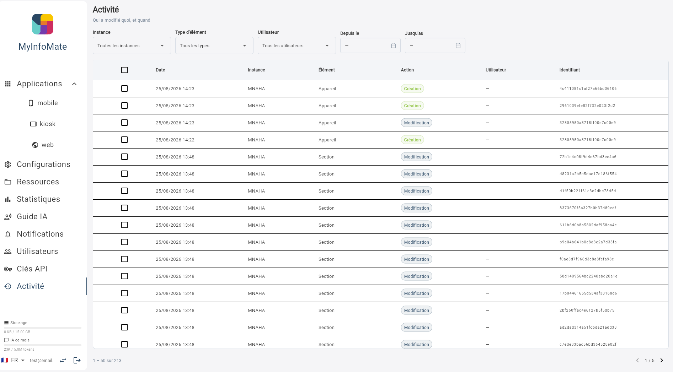

Slide 25
CLIENTS EXISTANTS

Slide 26
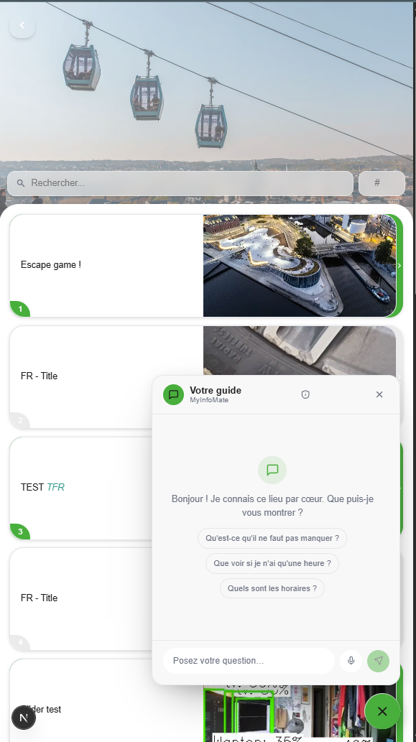
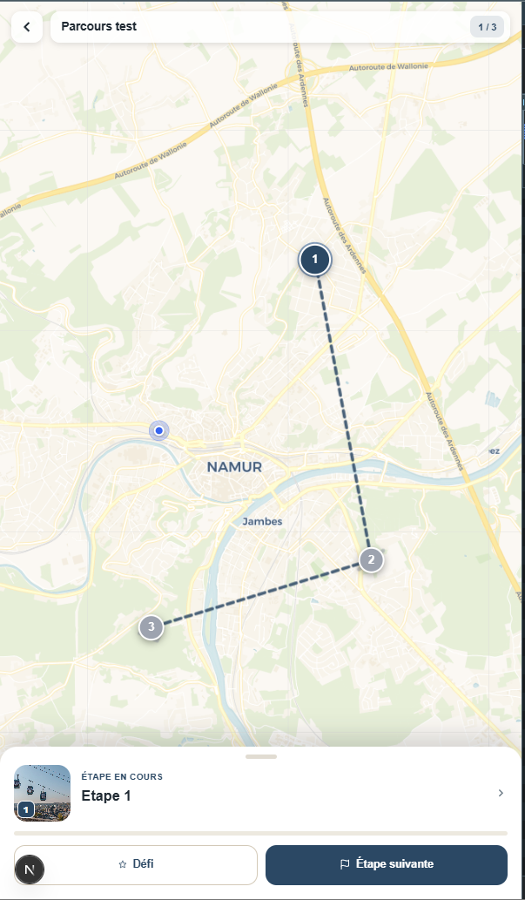

Slide 27
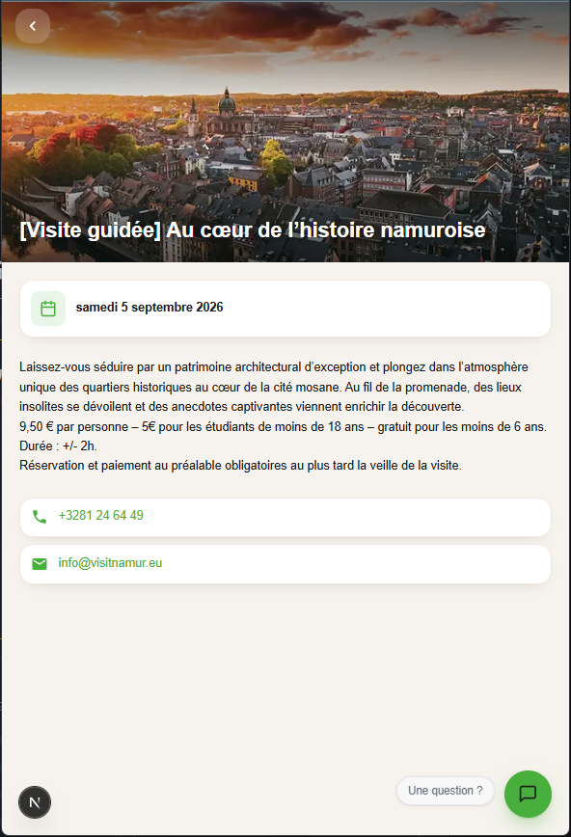
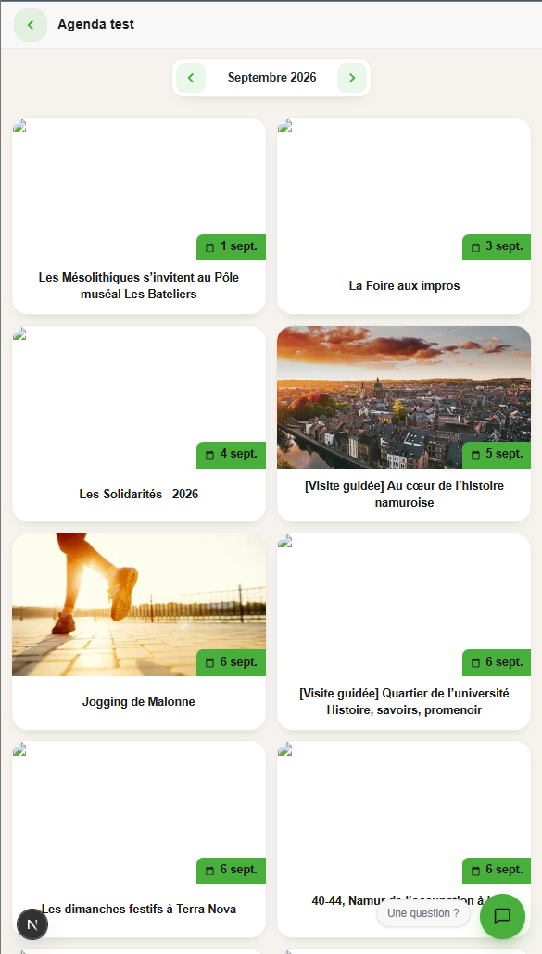

Slide 28
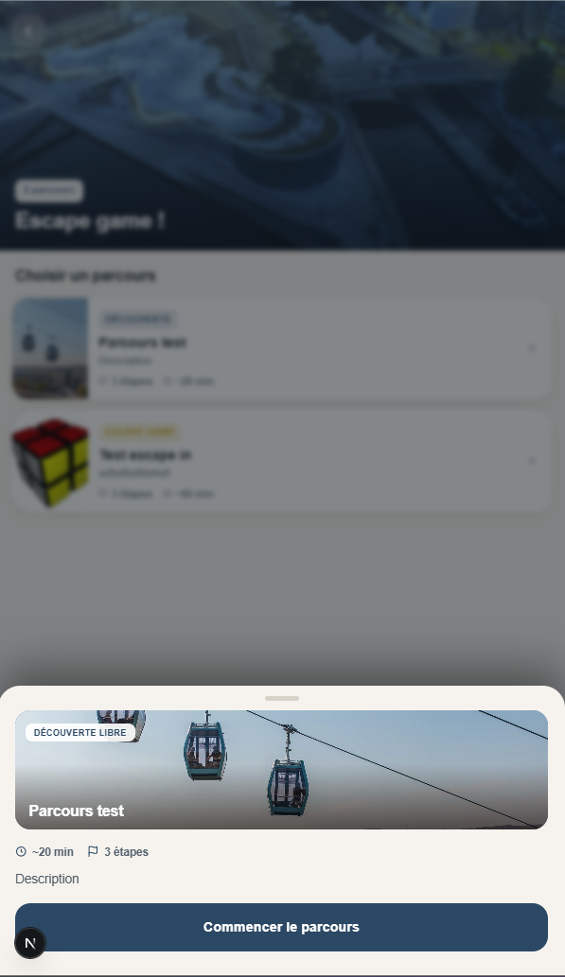
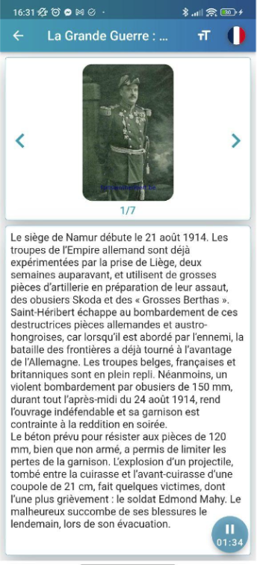
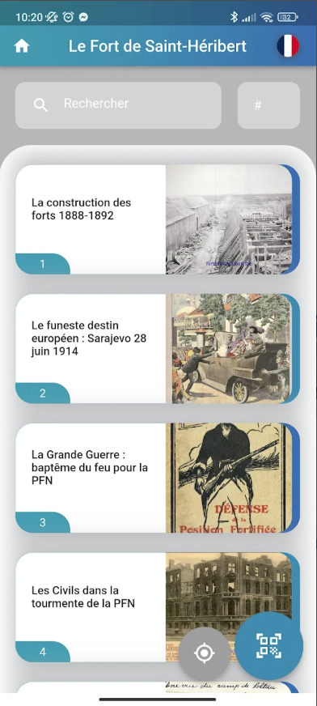

Slide 29
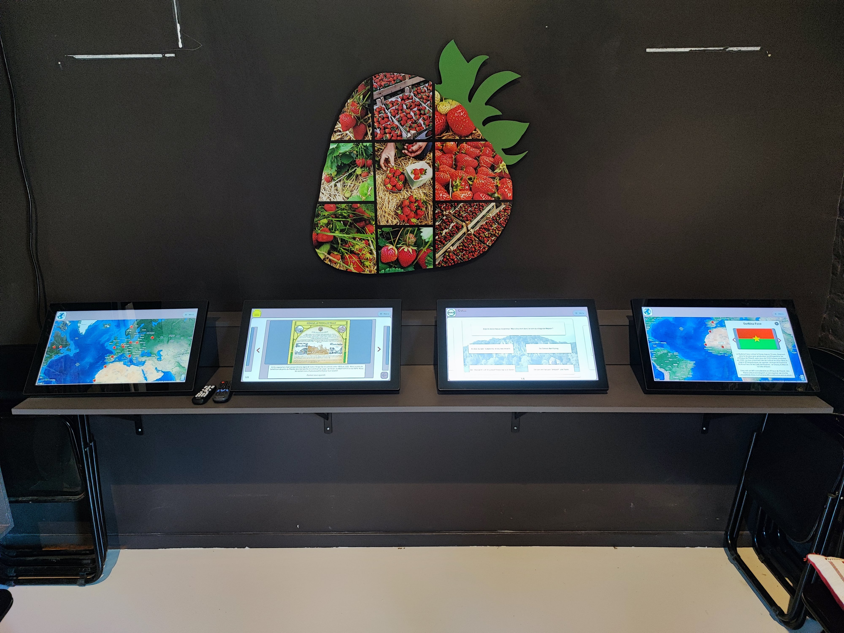

Slide 30
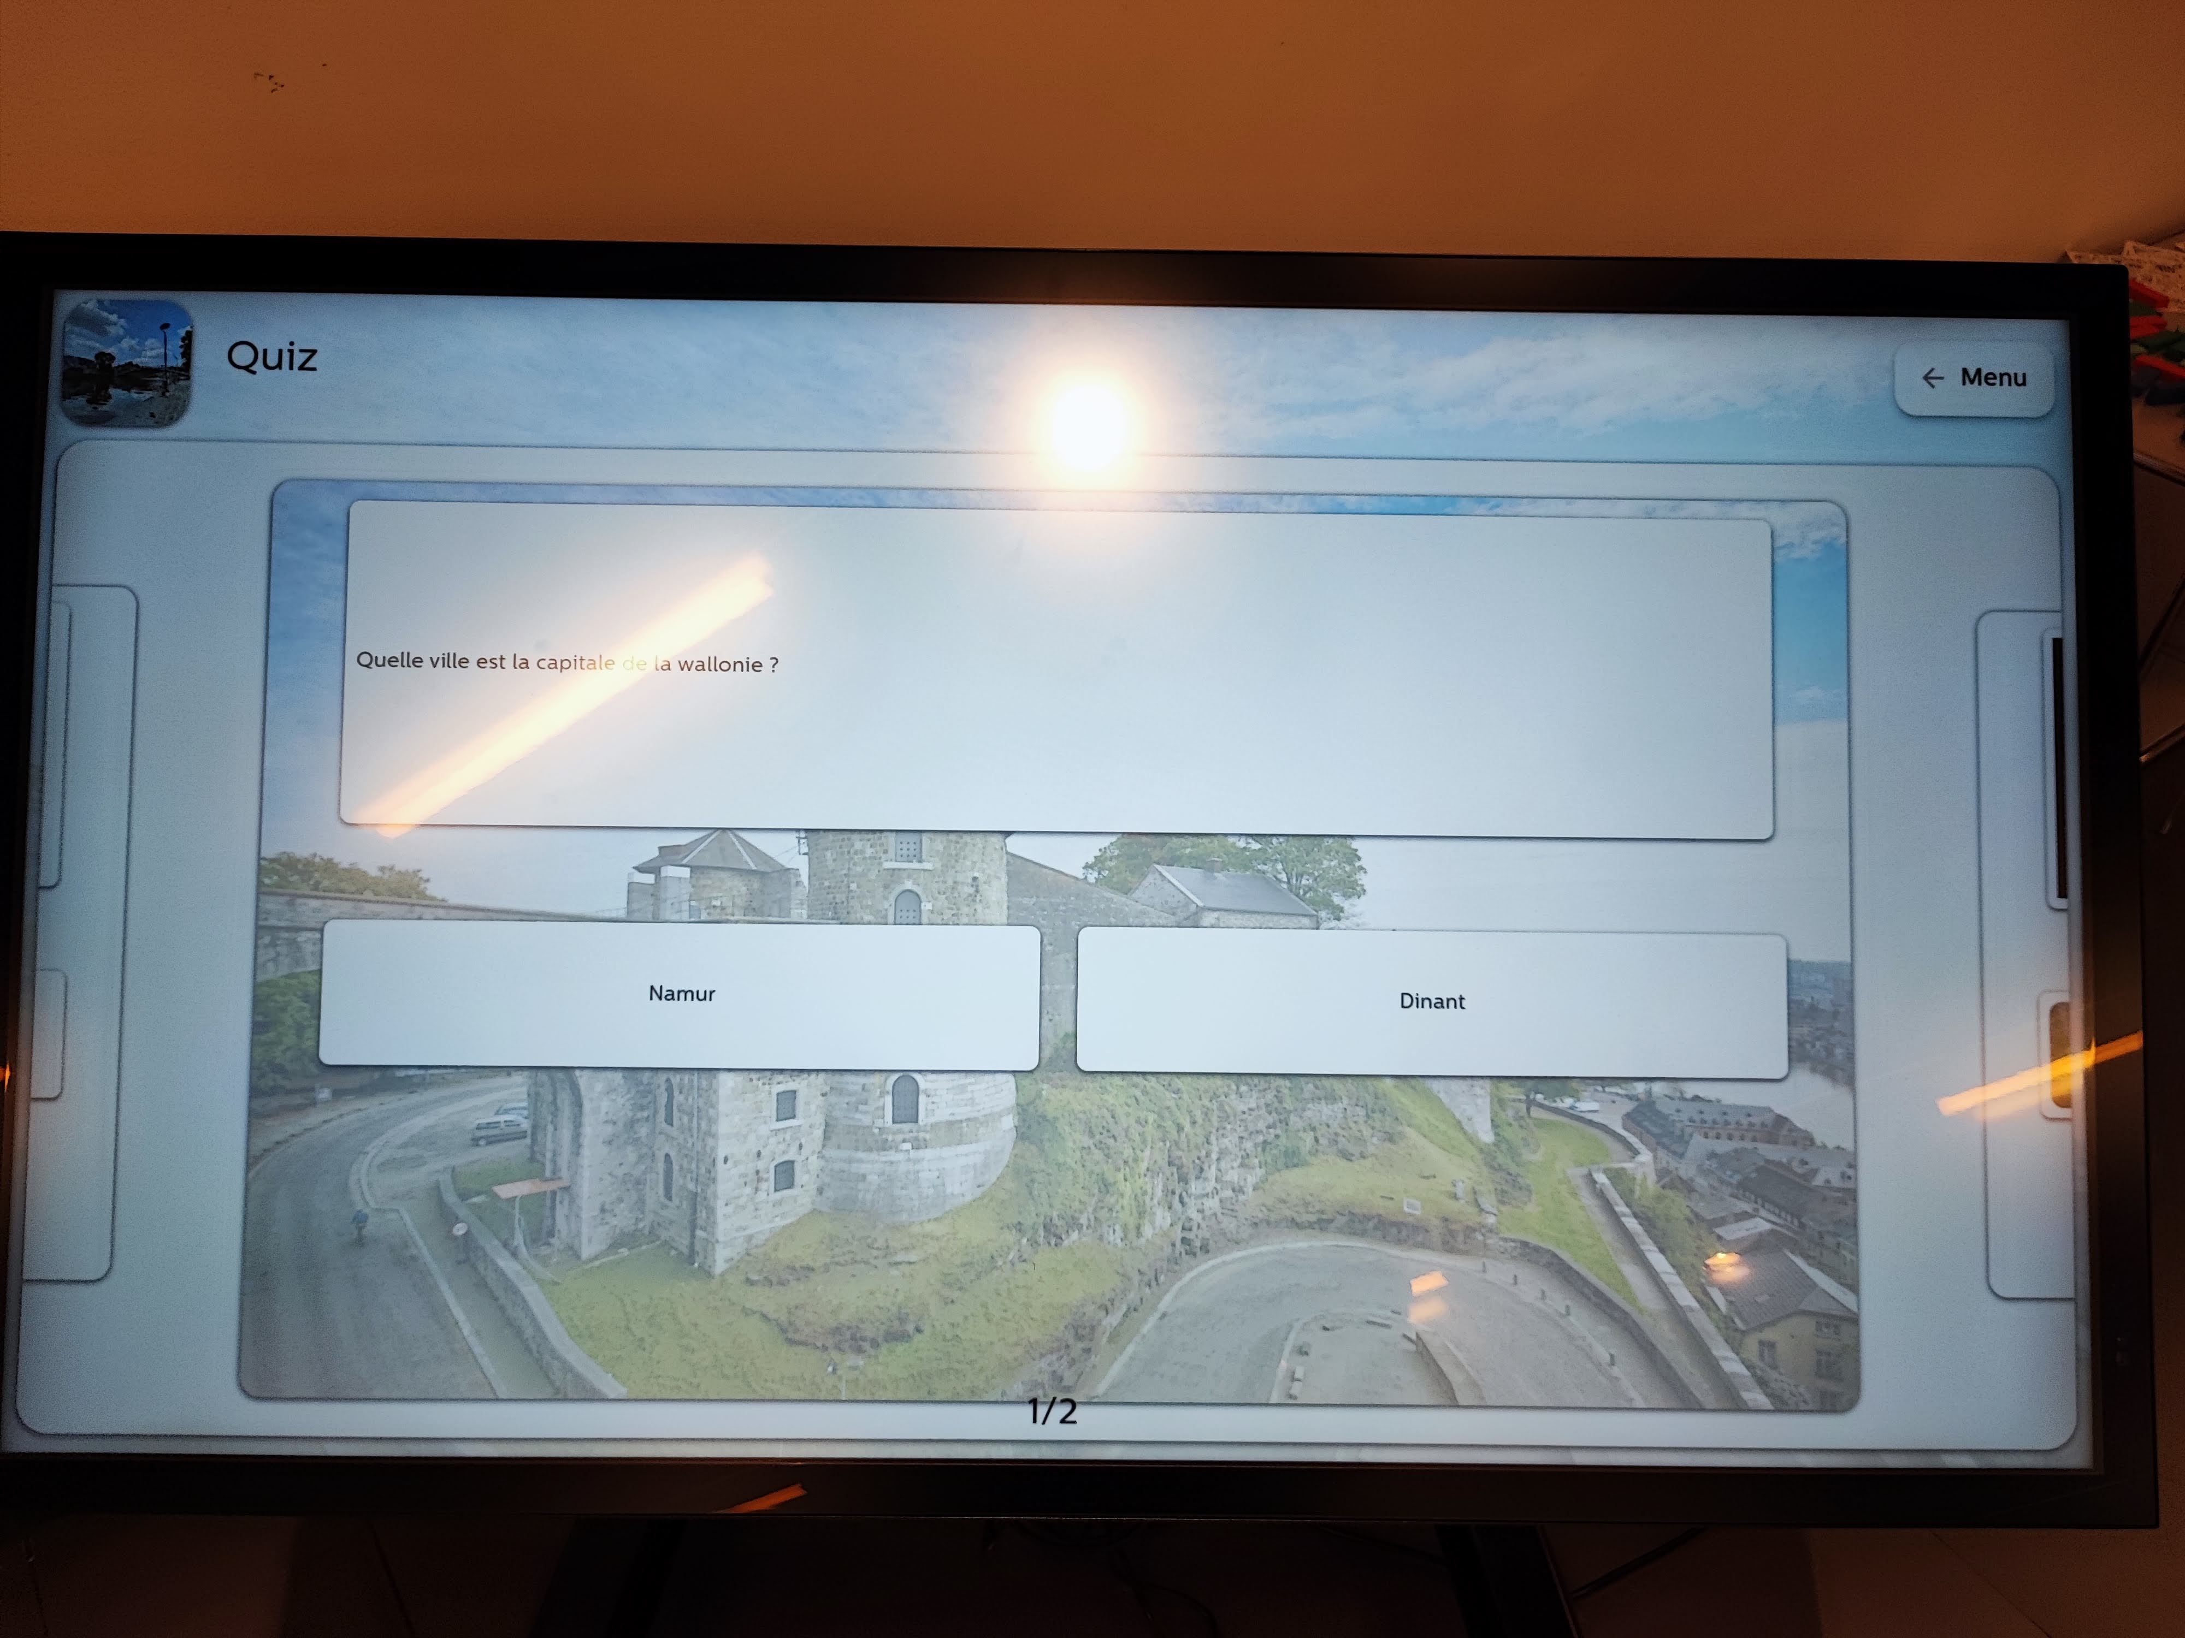
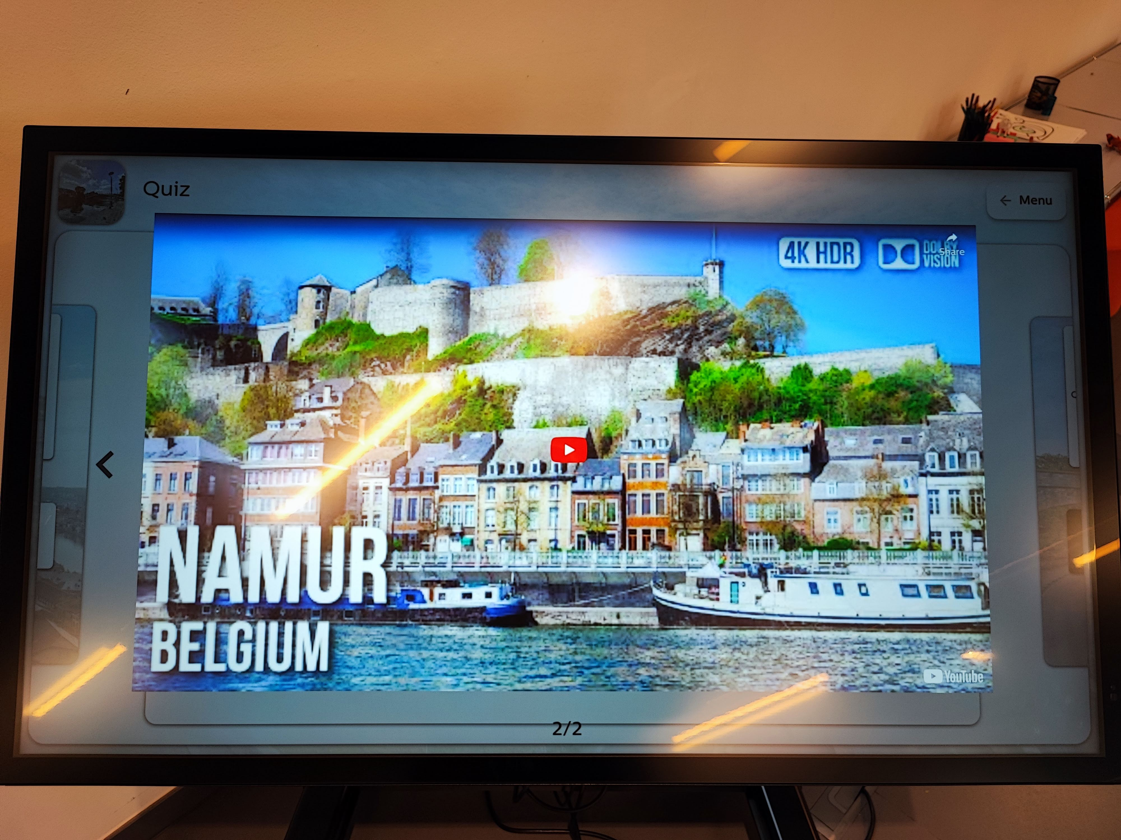

Slide 31
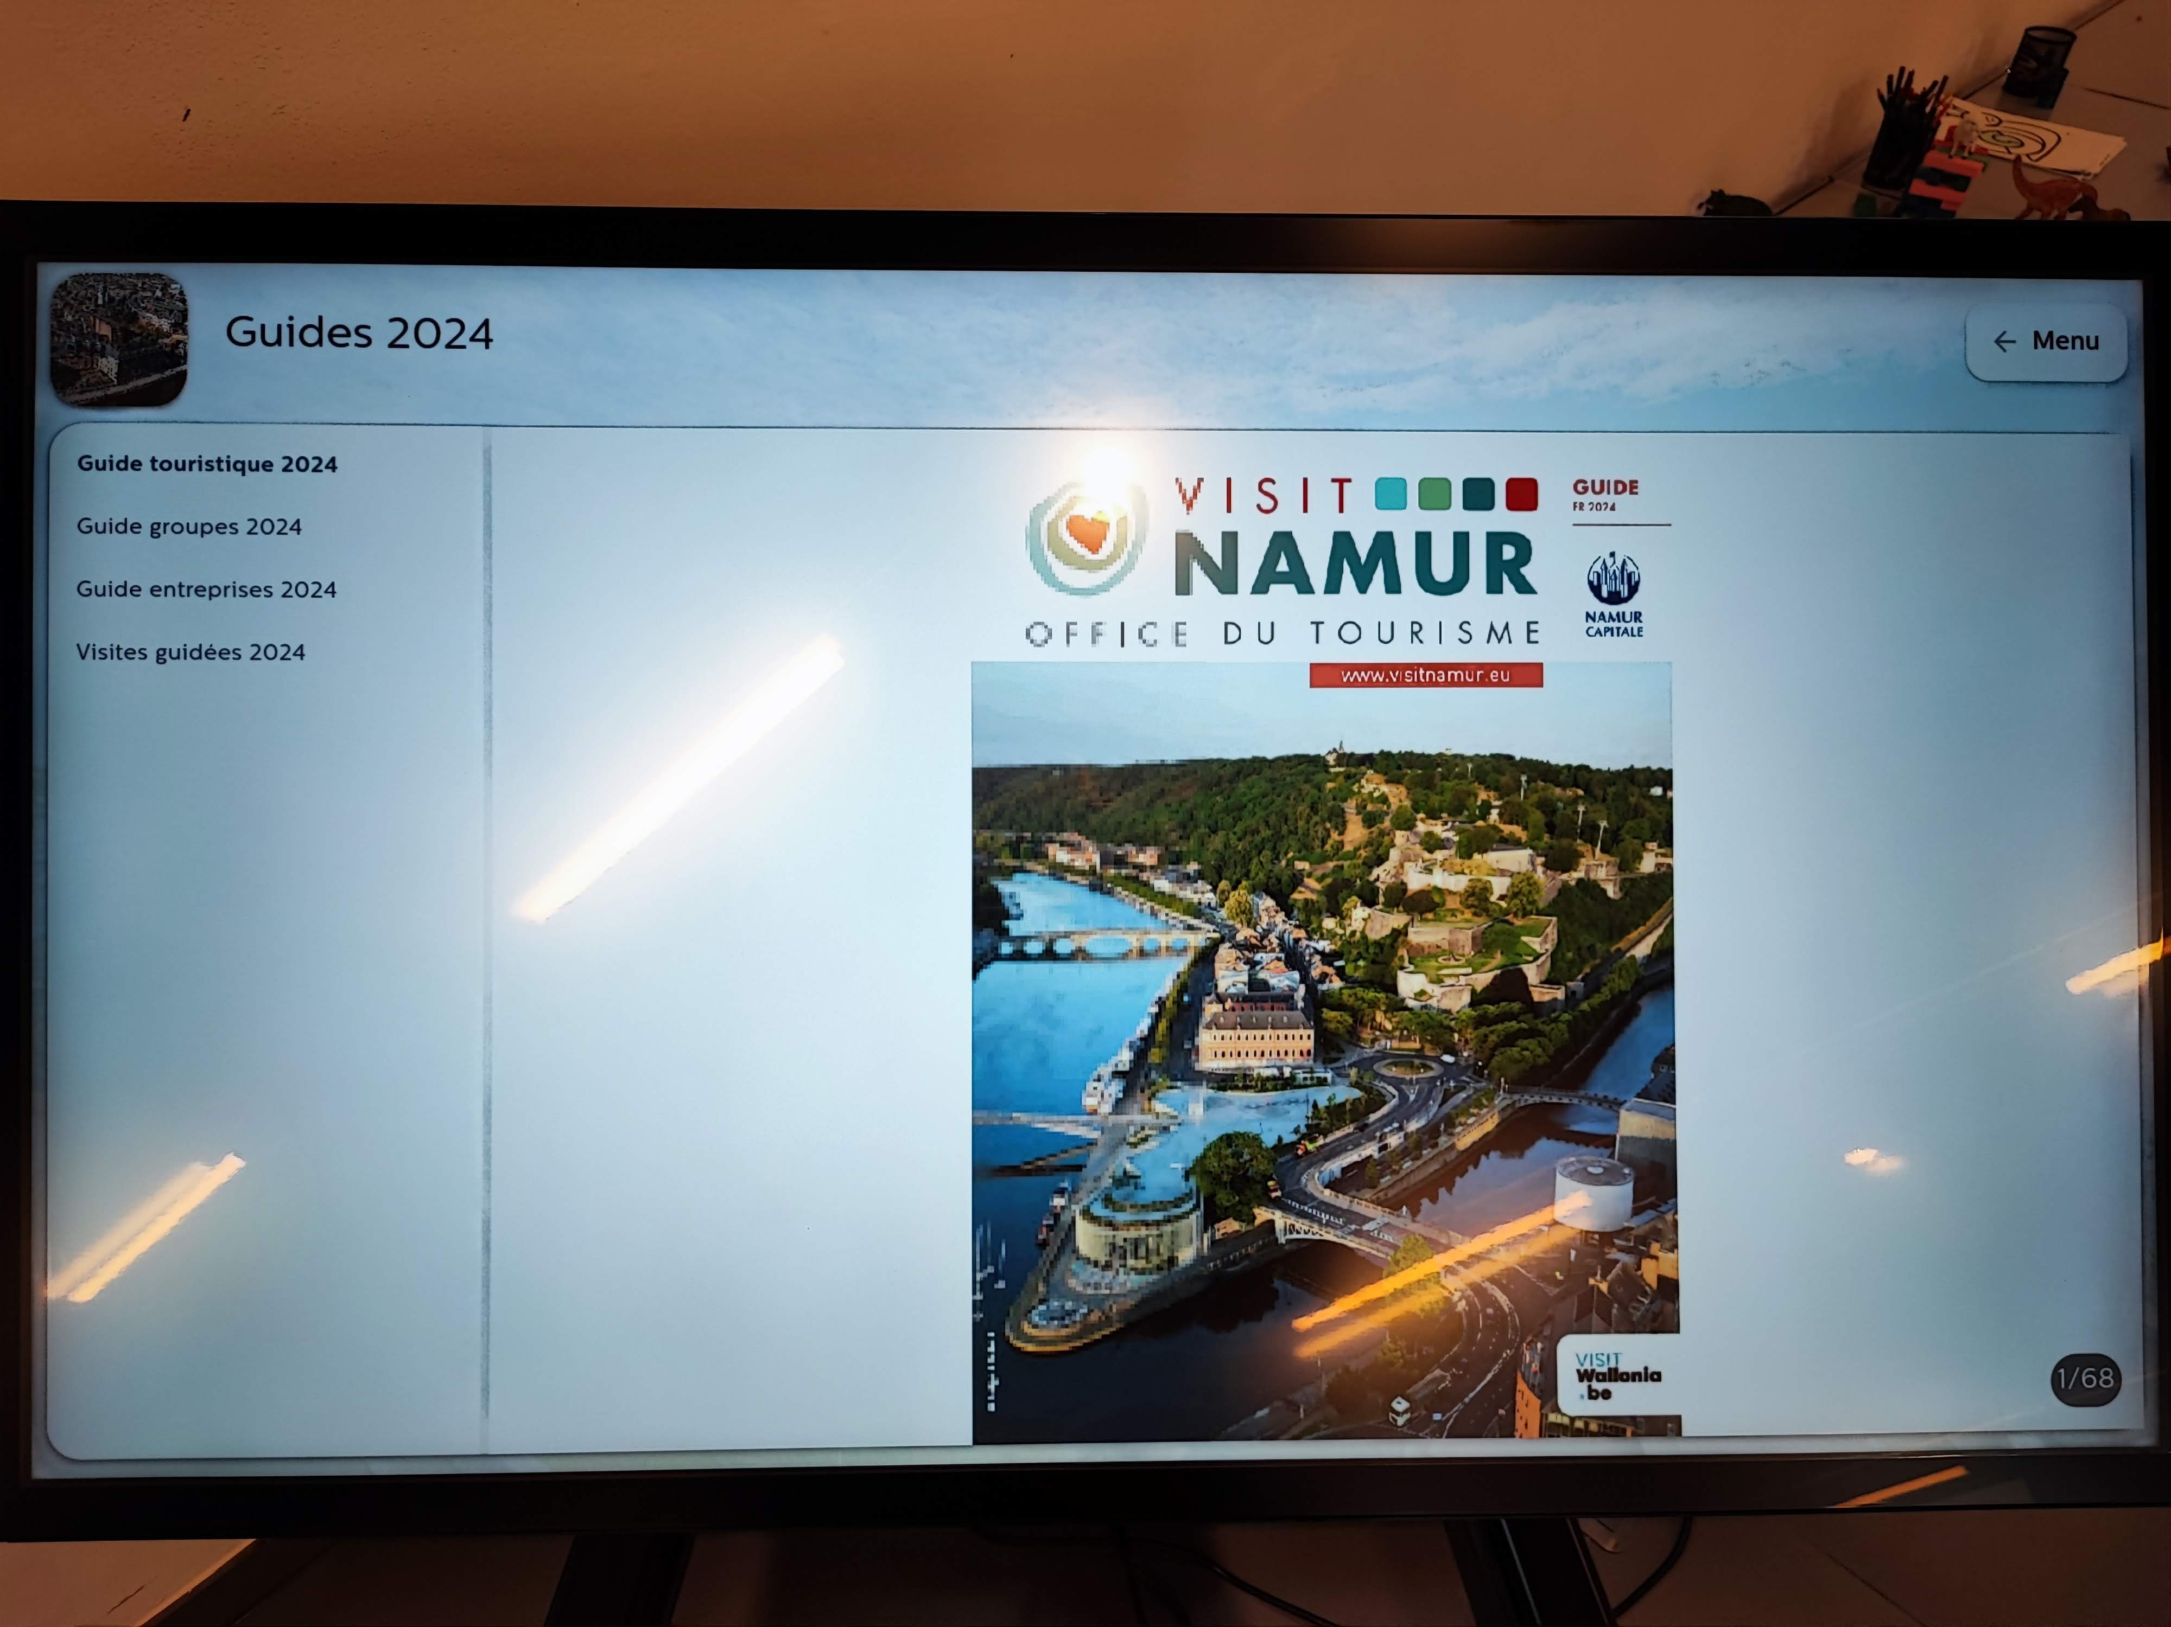

Slide 32
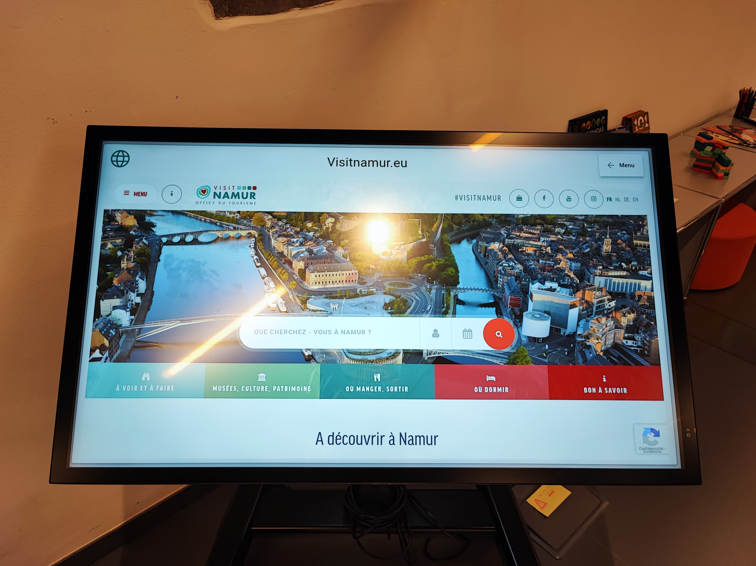

Slide 33
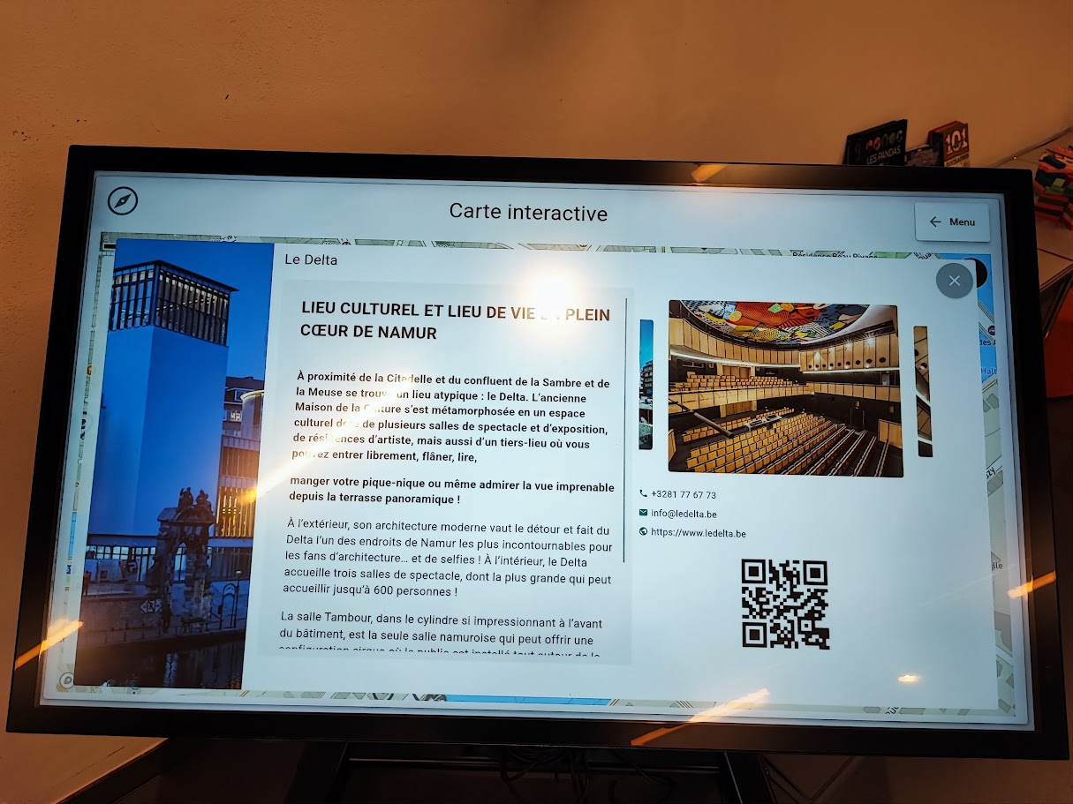

Slide 34
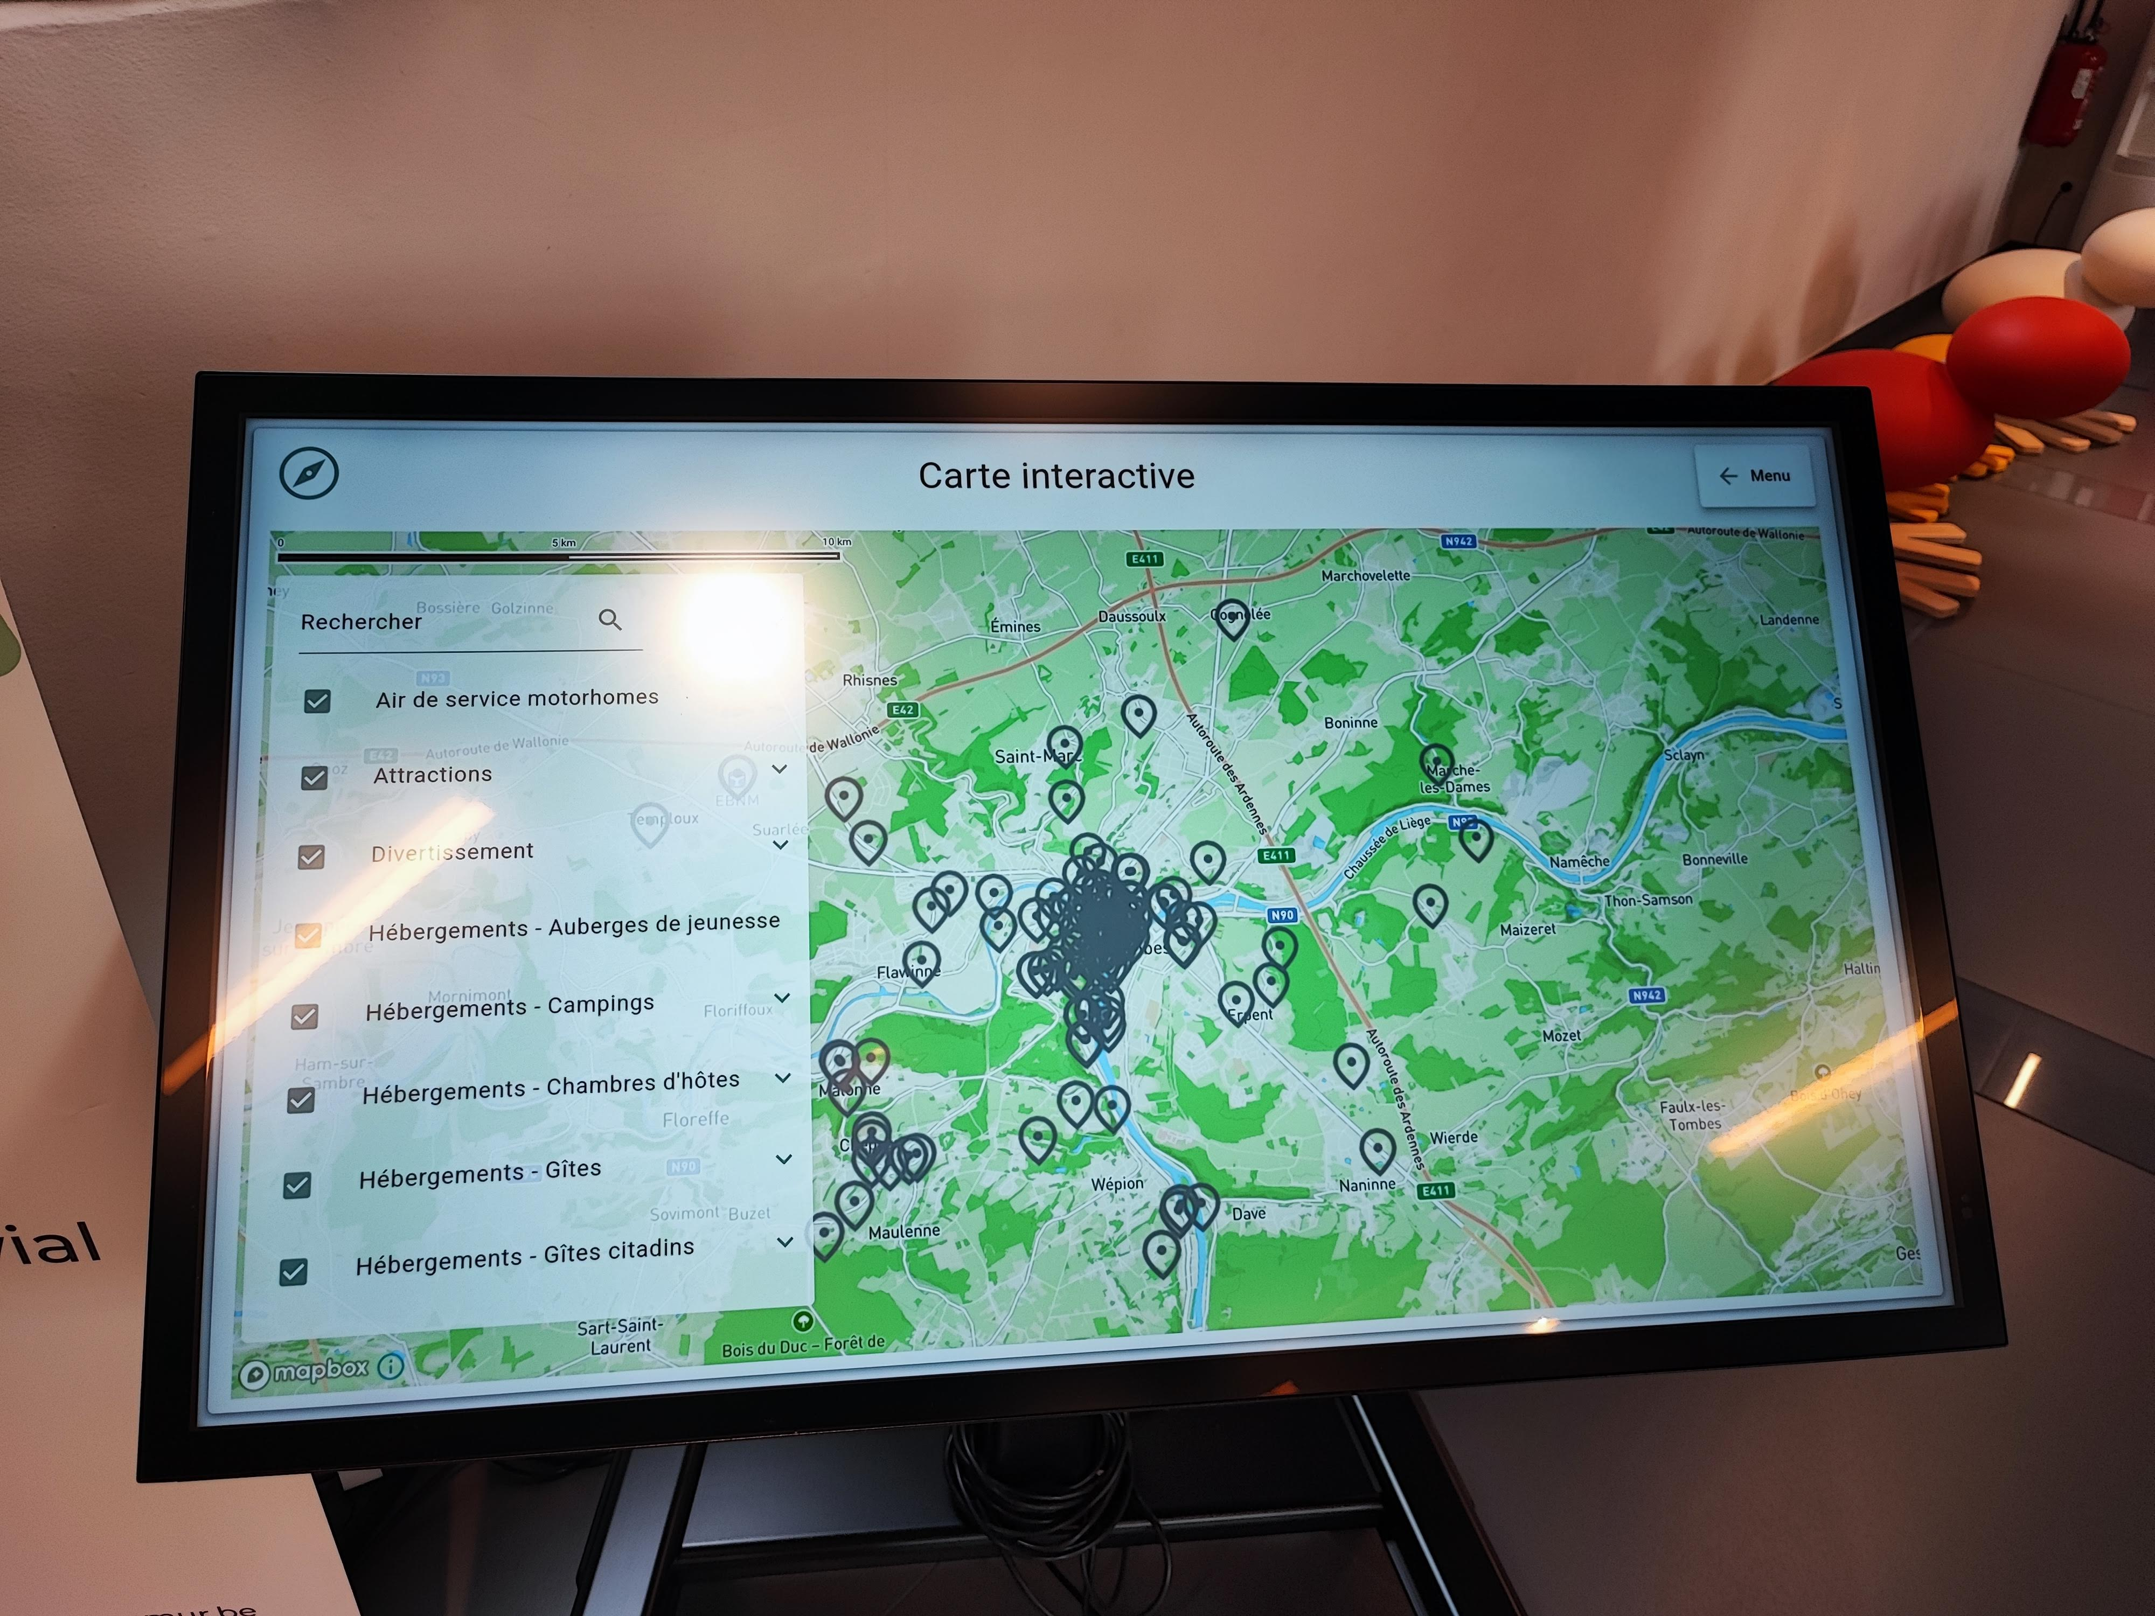

Slide 35
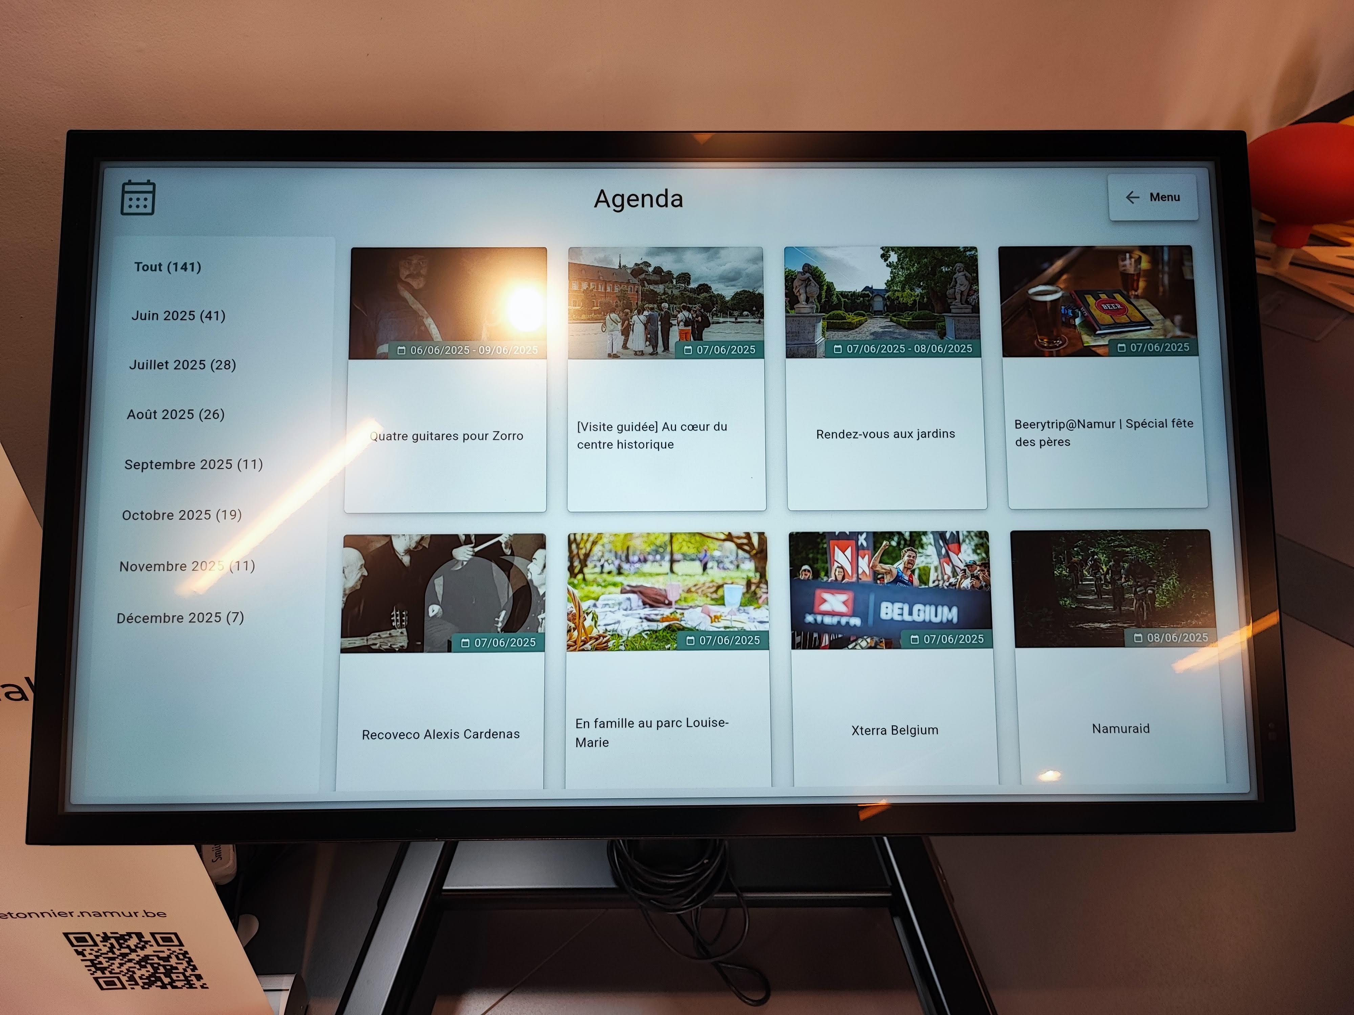

Slide 36
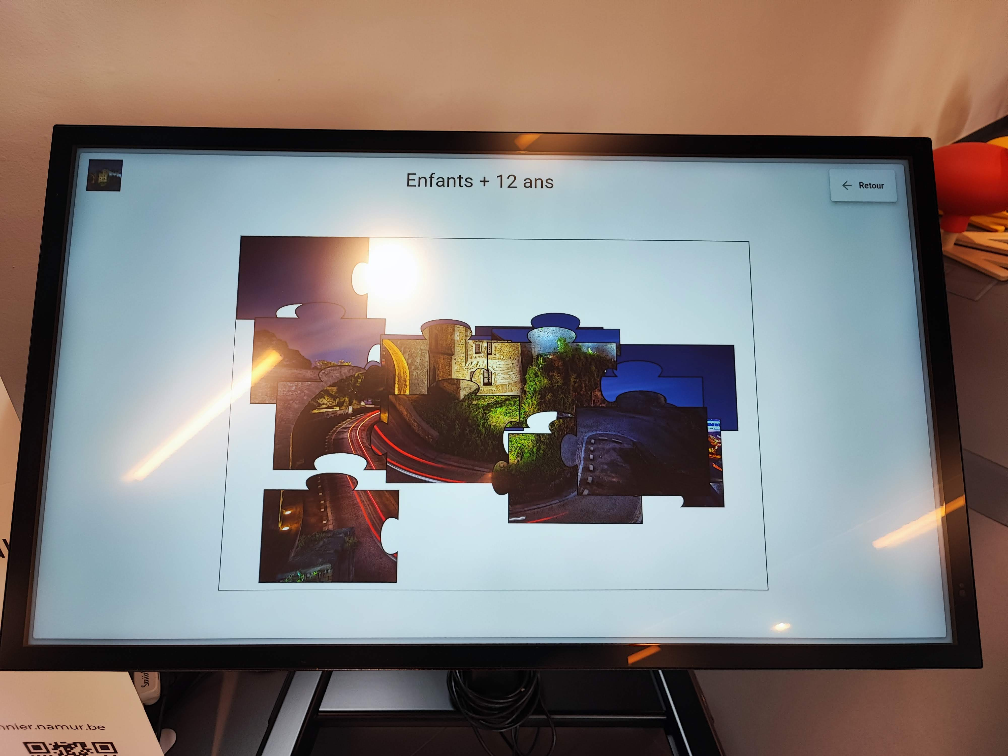

Slide 37
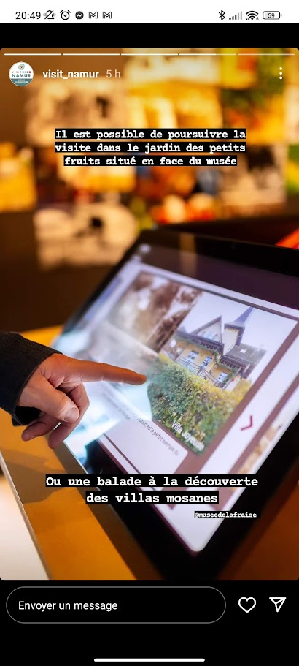

Slide 38
EXEMPLES

Slide 39
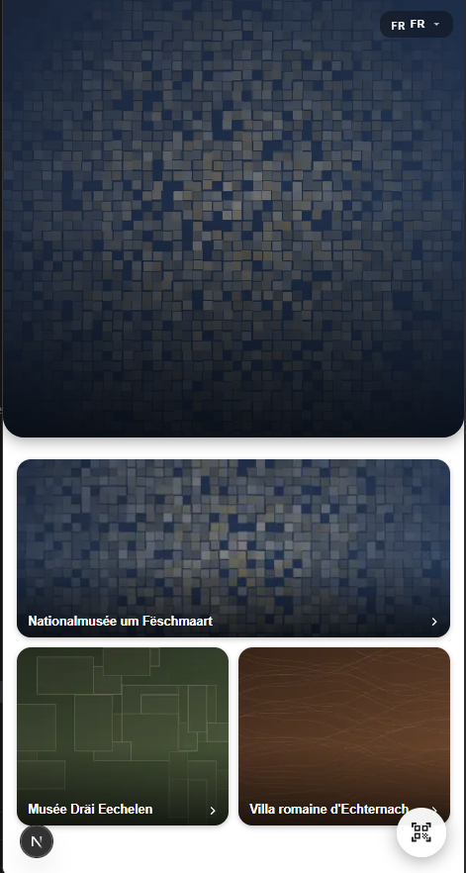
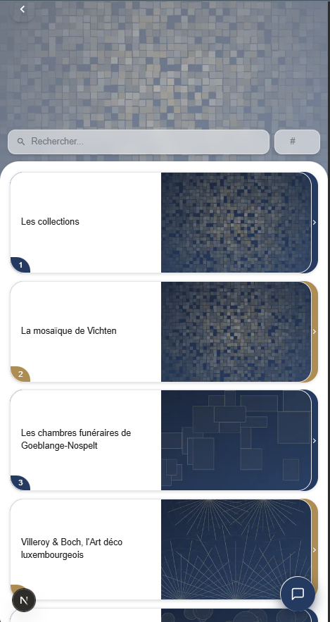
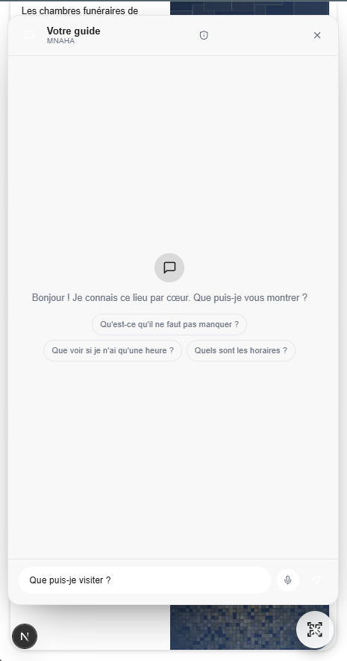

Slide 40
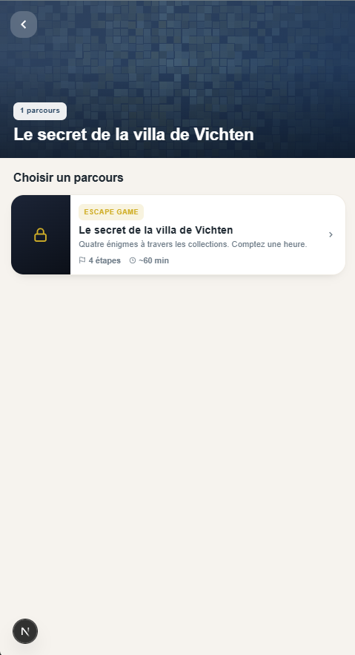
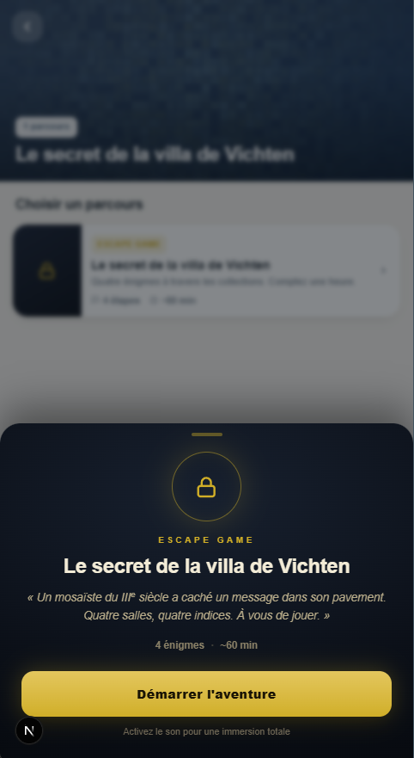
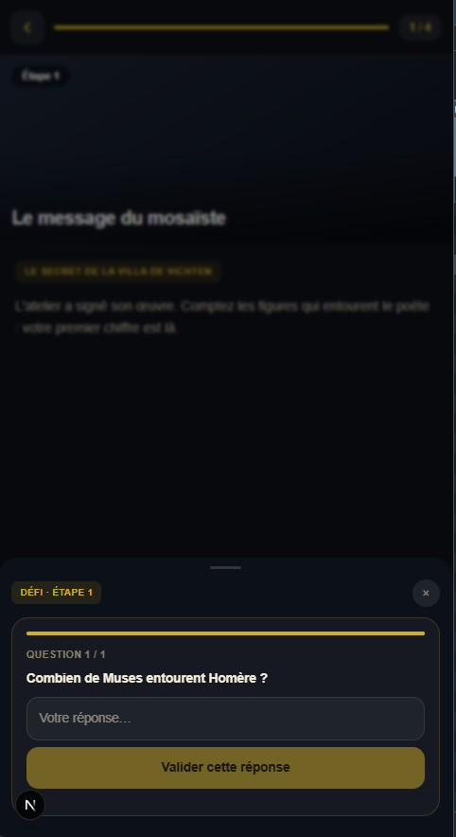

Slide 41
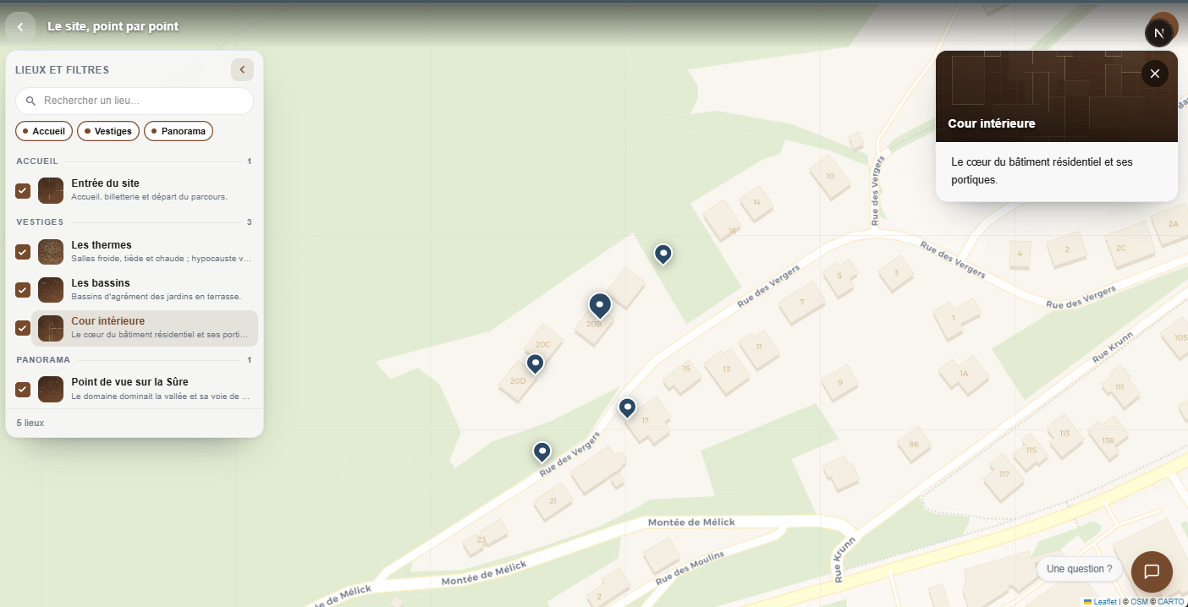

Slide 42
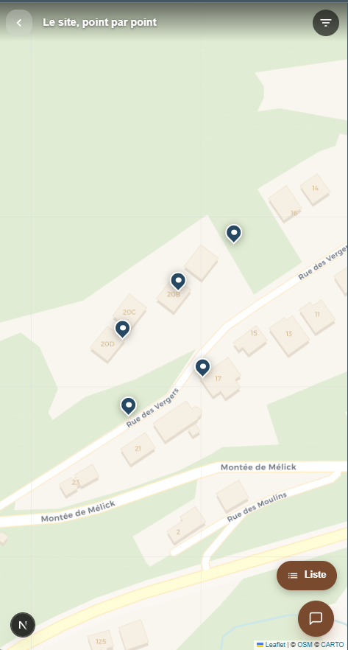
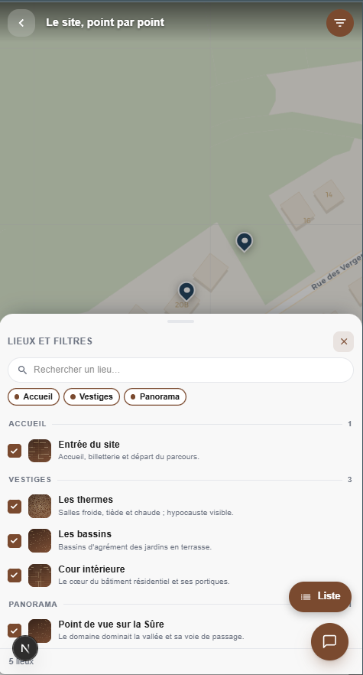

Slide 43
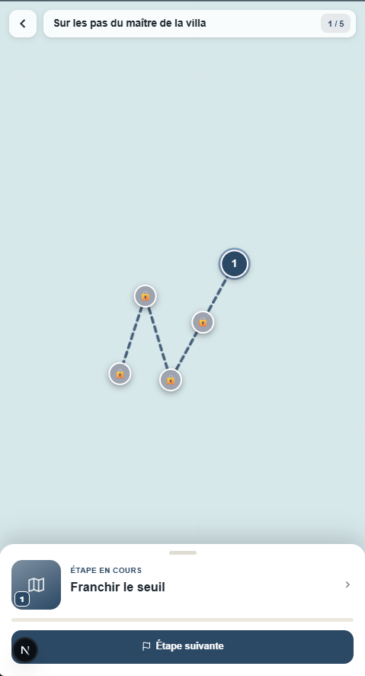

Slide 44
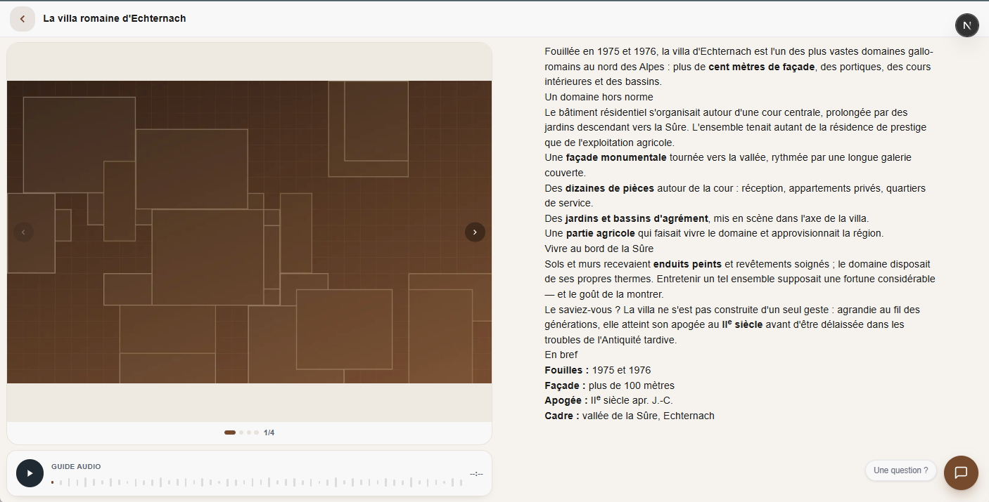

Slide 45
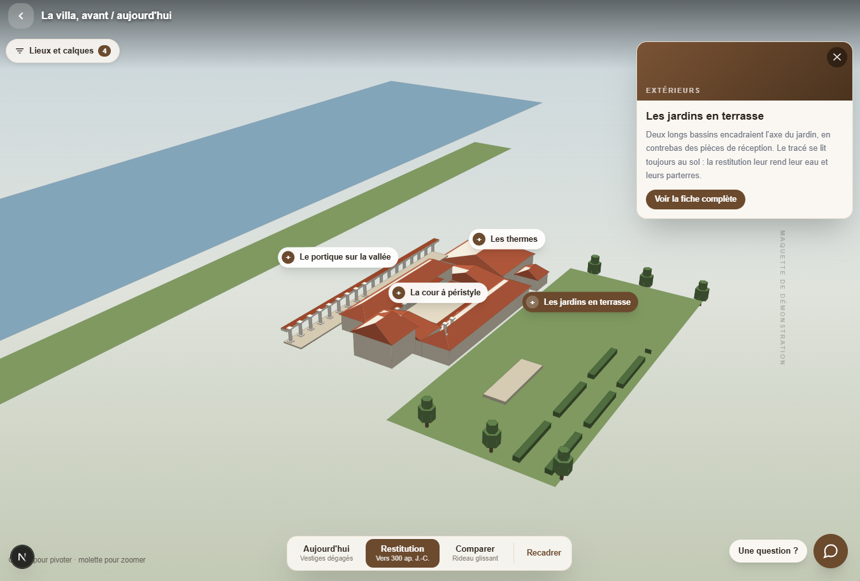

Slide 46
